Slide 1
컴퓨팅사고와
SW
코딩
09분반 꽃길만 걷자

Slide 2
3주차
엔트리 설치 및 사용

Slide 3




INDEX
엔트리 설치 및 사용
엔트리 설치
엔트리 화면 구성
명령어 창 살펴보기
실습

Slide 4
Entry 다운로드

Slide 5
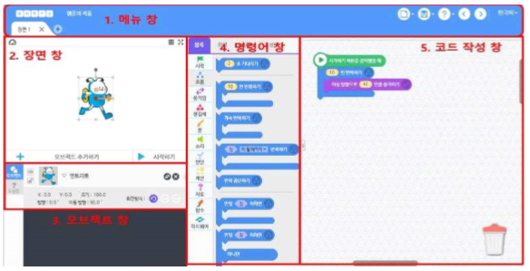
엔트리 화면 구성

Slide 6


명령어 창 살펴보기
블록
- 코드 작성 창에서 실제로 코드 작성에 사용할 수 있는 다양한 블록 명령어들이 있습니다.

Slide 7
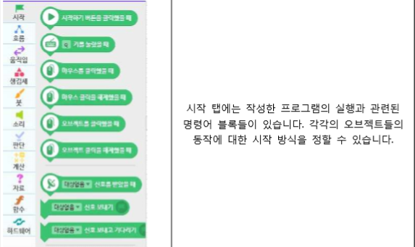
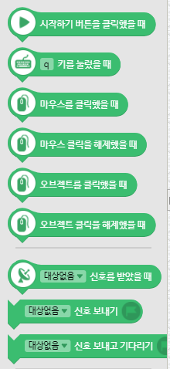
(1) 시작

Slide 8
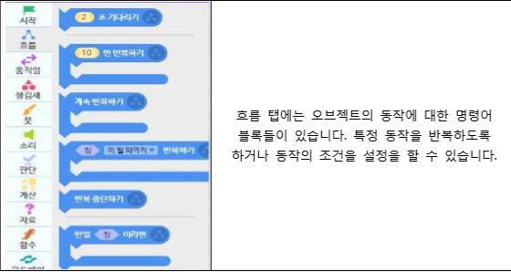
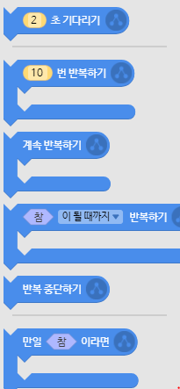
(2) 흐름

Slide 9
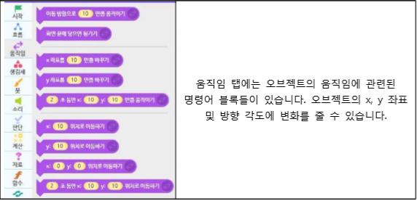
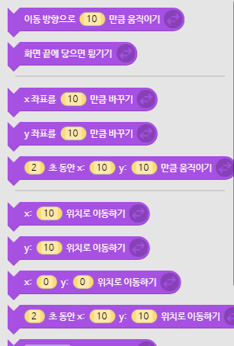
(3) 움직임

Slide 10
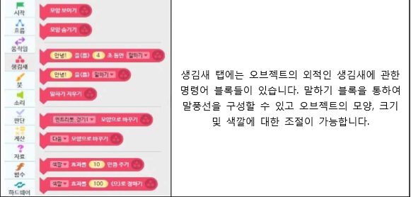
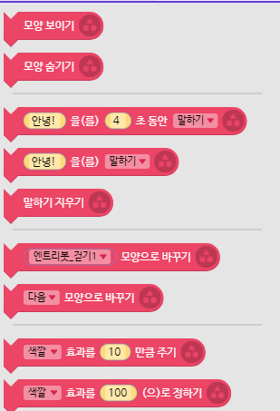
(4) 생김새

Slide 11
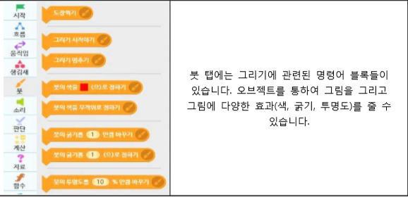
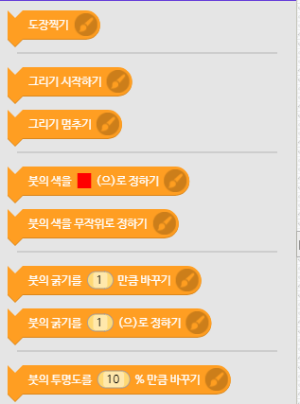
(5) 붓

Slide 12
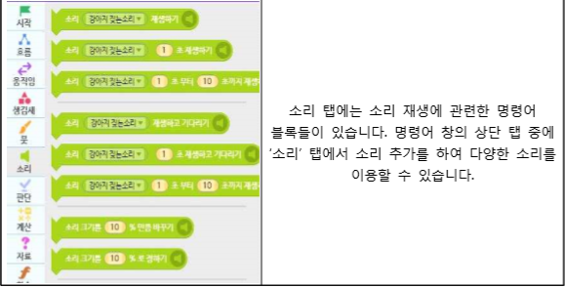
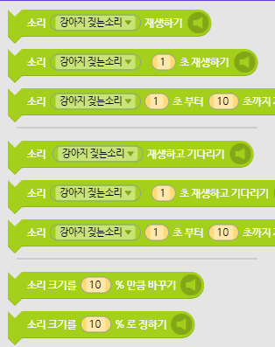
(6) 소리

Slide 13
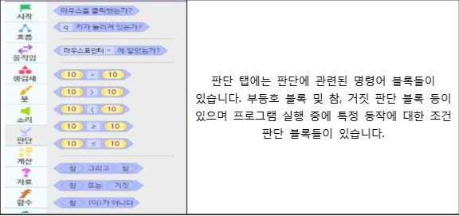
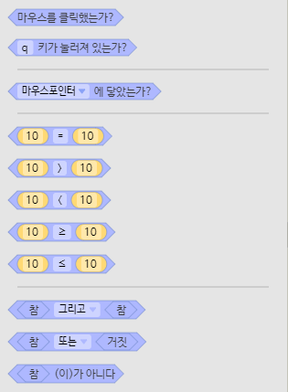
(7) 판단

Slide 14
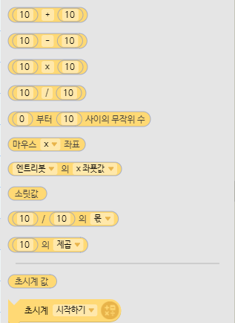
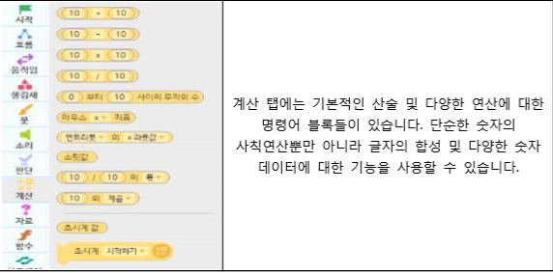
(8) 계산

Slide 15
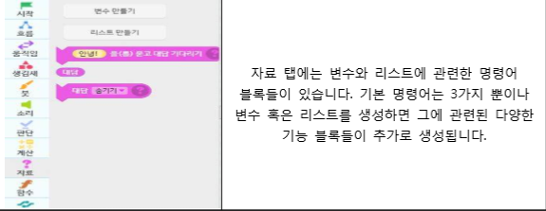
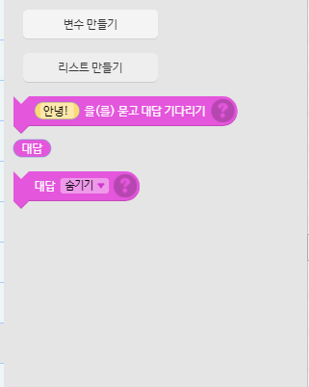
(9) 자료

Slide 16
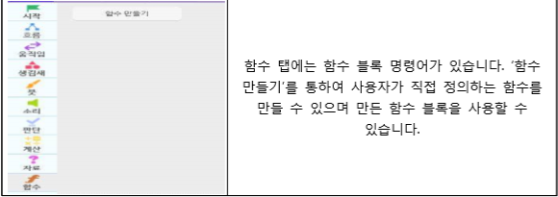
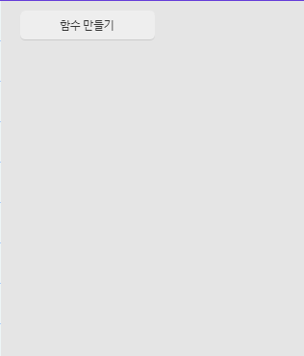
(10) 함수

Slide 17
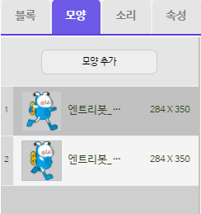
명령어 창 살펴보기
2. 모양
- 장면 창에서 보여지는 오브젝트의 모양을 변경 및 추가할 수 있습니다.

Slide 18
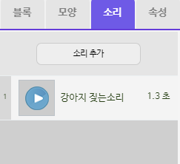
명령어 창 살펴보기
3. 소리
프로그램에서 사용할 소리들을 추가하여 사용할 수 있습니다.
추가한 소리는 소리 블록 탭에서 관련 블록들을 이용하여 사용 가능합니다.

Slide 19
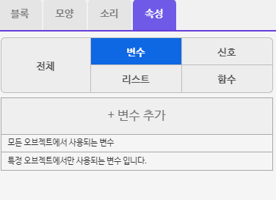
명령어 창 살펴보기
4. 속성
프로그램에서 사용할 변수, 신호, 리스트, 함수들을 종합적으로 관리할 수 있습니다.
각각에 대하여 추가 및 삭제가 가능합니다.

Slide 20
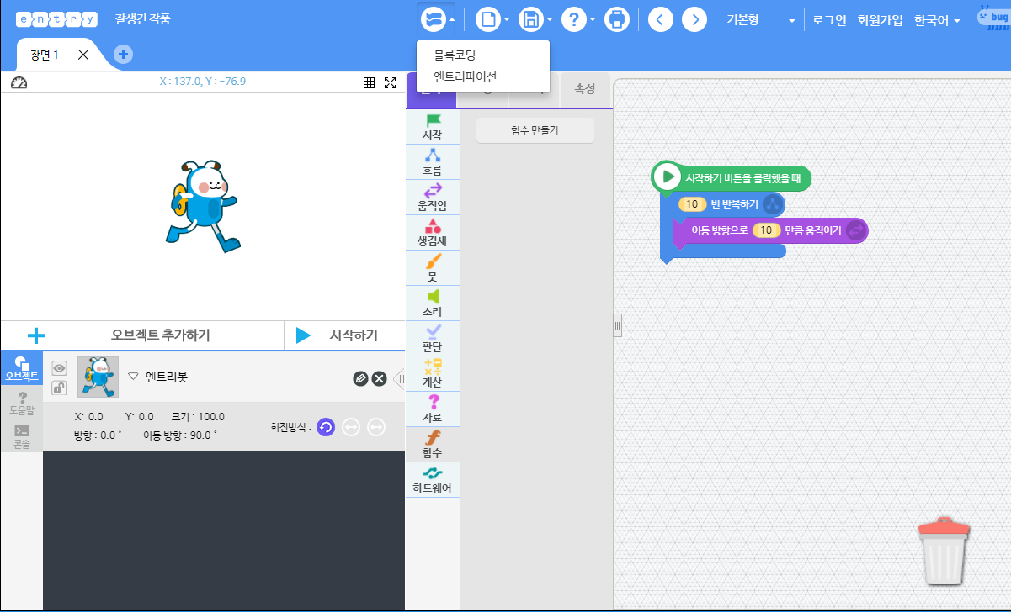
엔트리파이선 기능이란

Slide 21
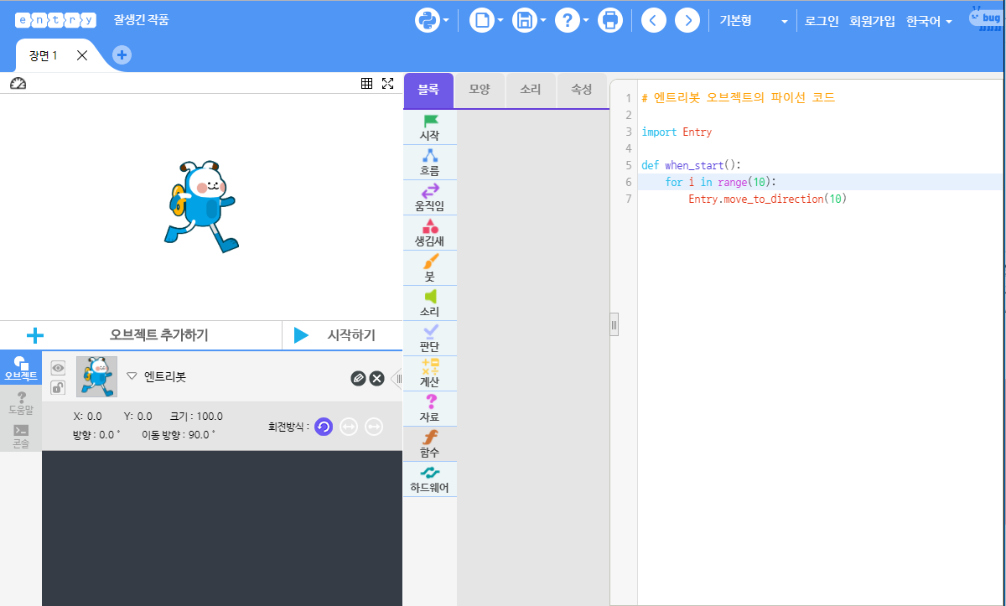
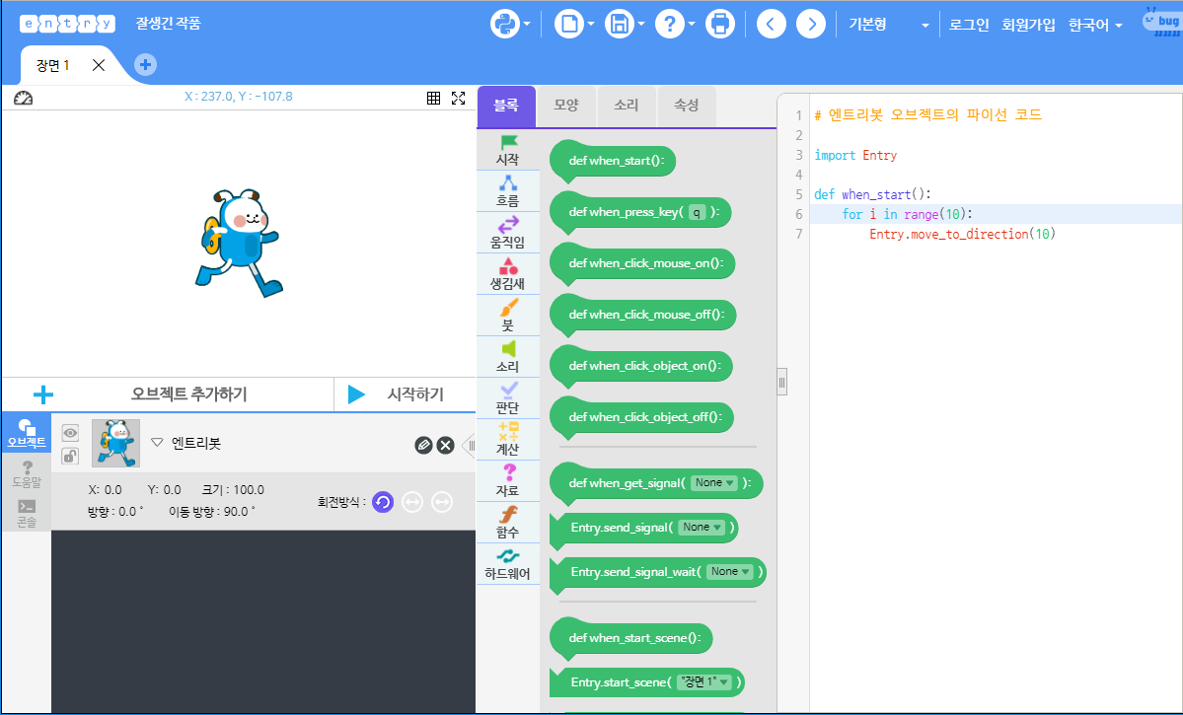
엔트리파이선 기능이란

Slide 22
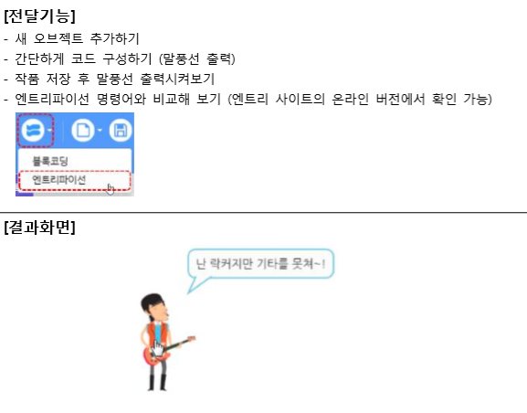
실습 01)

Slide 23
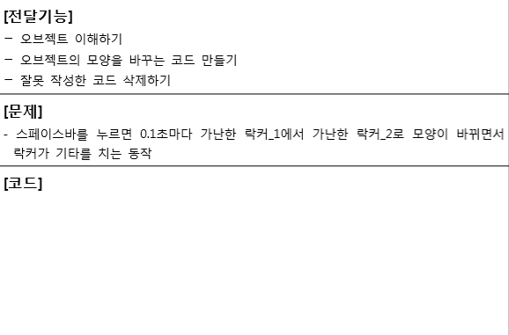
실습 02)

Slide 24
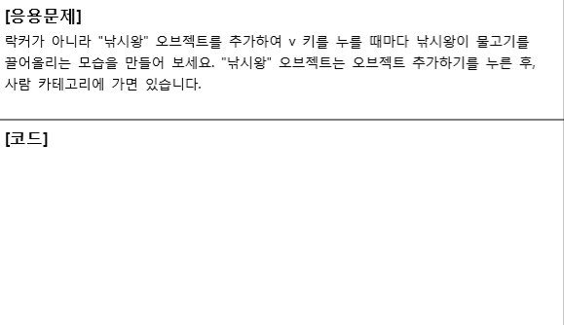
실습 02) 응용문제

Slide 25
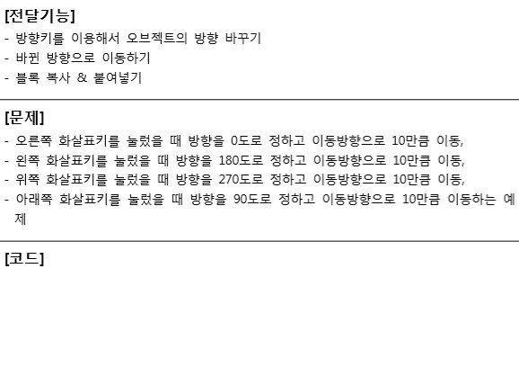




실습 03)
60%
70%

Slide 26
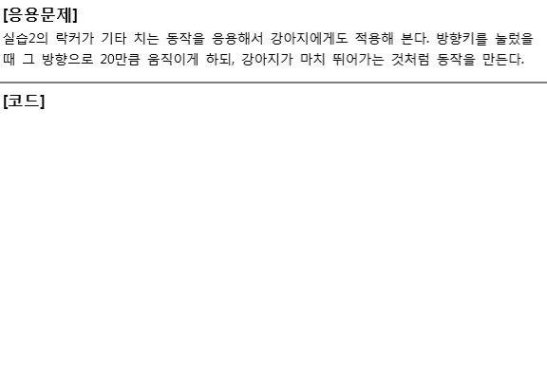
실습 03) 응용문제
60%
70%

Slide 27
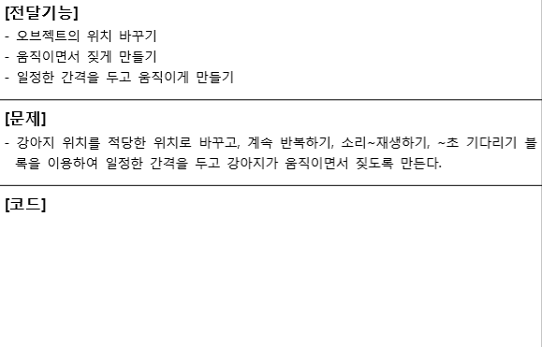
실습 04)

Slide 28
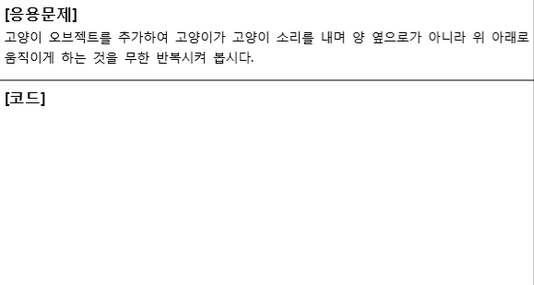
실습 04) 응용문제

Slide 29
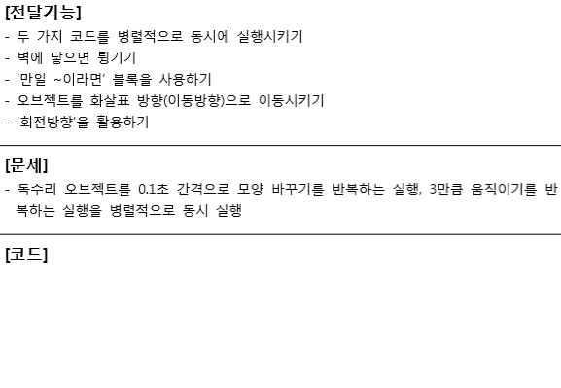
실습 05)
60%
70%

Slide 30
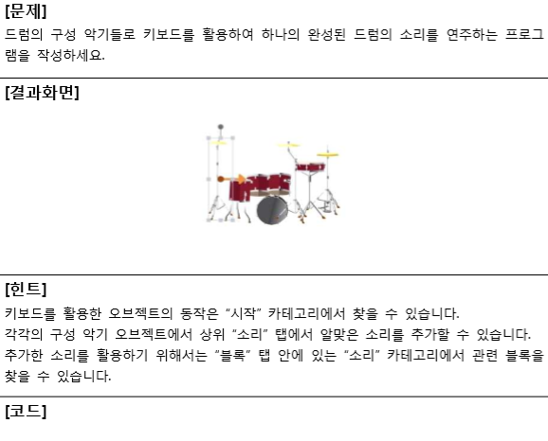
과제) 컴퓨팅 사고력: 분해적 사고

Slide 31
☺감사합니다!☺

